Slide 1


REDES INTEGRADAS DE SALUD
DIRESA JUNIN-2023

Slide 2


PROBLEMA

Slide 3
LEY N° 30885, LEY QUE ESTABLECE LA CONFORMACIÓN Y FUNCIONAMIENTO DE LAS RIS
Artículo 4. Conformación de las RIS
  1. La delimitación territorial y poblacional.
  2. La complementariedad de la cartera de atención de salud, (ES de 12 y 24 h, y la continuidad de la atención del usuario) Objetivo: prestar servicios de salud pública, promoción, prevención, recuperación, rehabilitación y cuidados paliativos, según lo que establezca el reglamento.
Artículo 5. Funciones de la RIS
1. Proveer servicios de salud integrales a la población de su ámbito, mediante intervenciones de salud individual y salud pública.
2. Abordaje de los determinantes sociales de la salud.

Slide 4
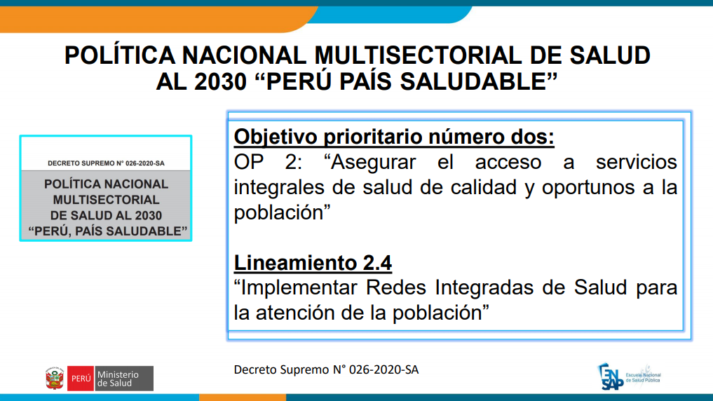

Slide 5
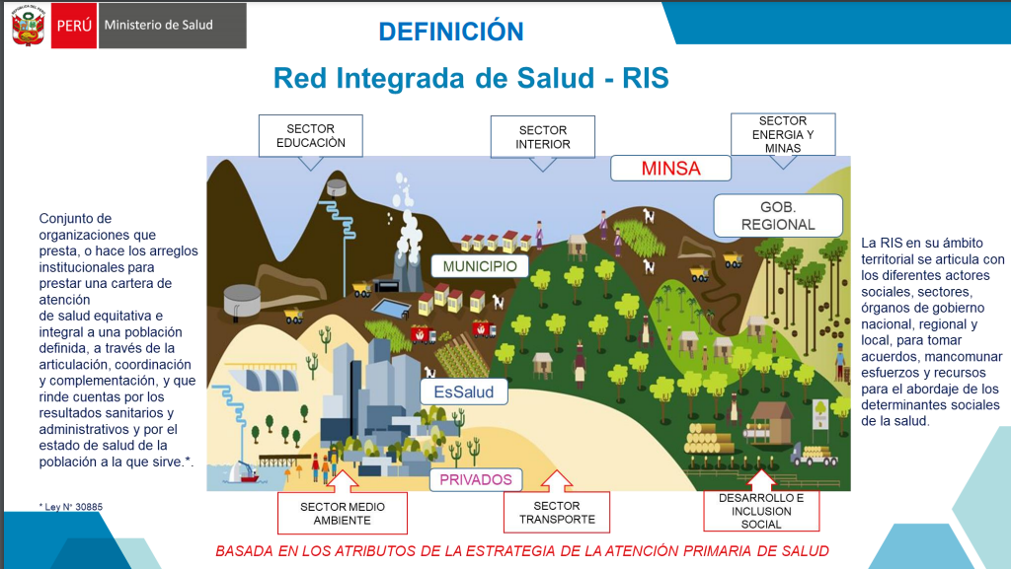

Slide 6
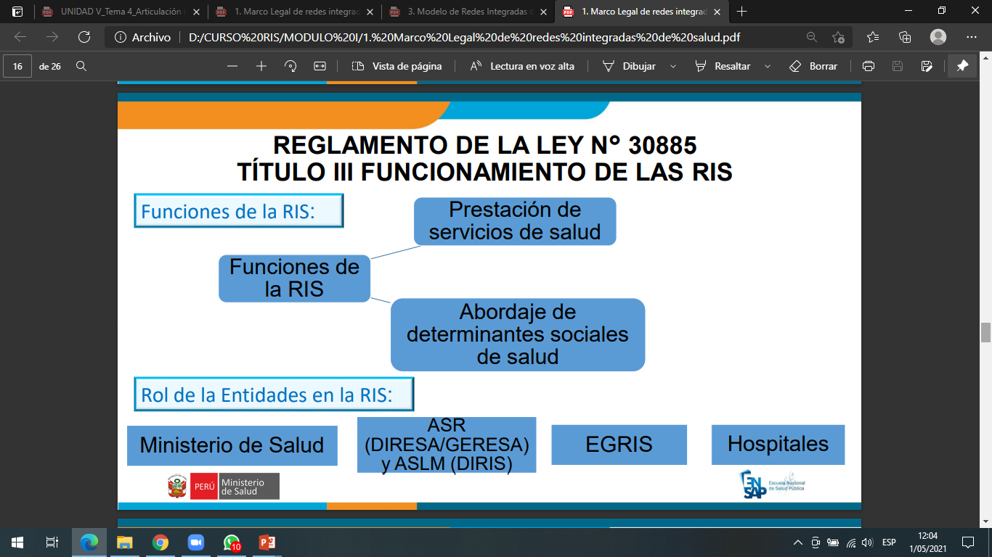

Slide 7
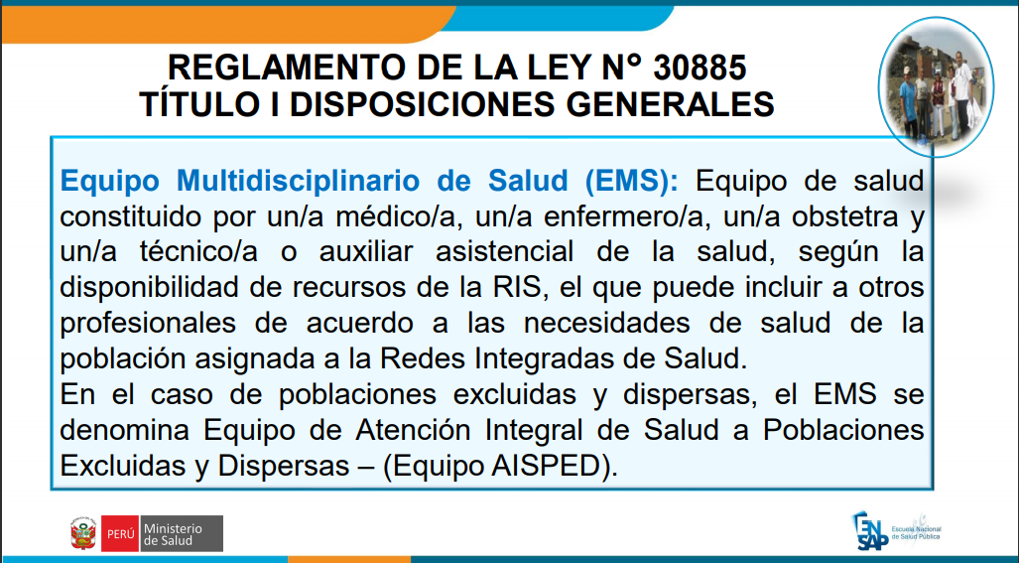
* CERRAR BRECHAS DE RR.HH

Slide 8


Slide 9
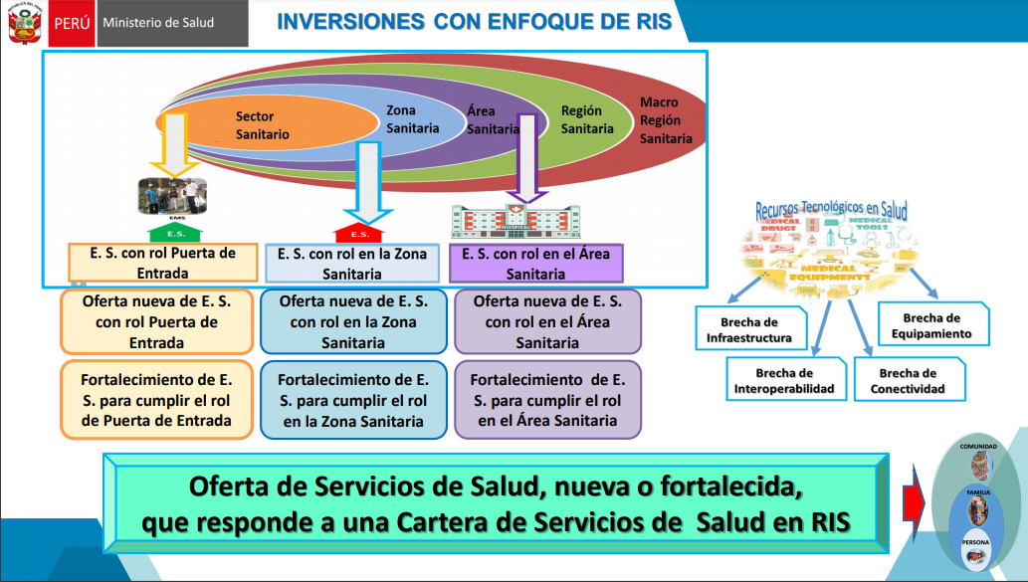

Slide 10
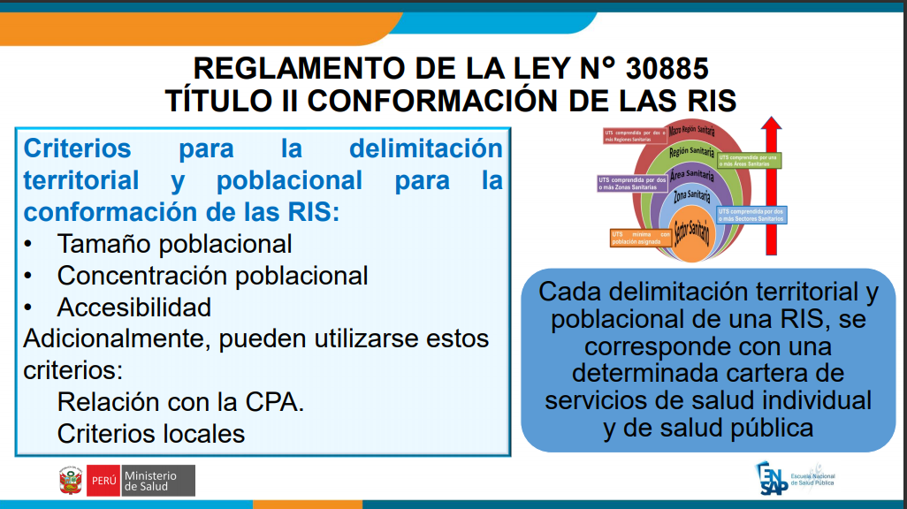
Para la conformación de las Redes Integradas de Salud, se constituye un EQUIPO DE TRABAJO FUNCIONAL a cargo de la ASR, EQUIPO IMPULSOR DEL RIS

Slide 11
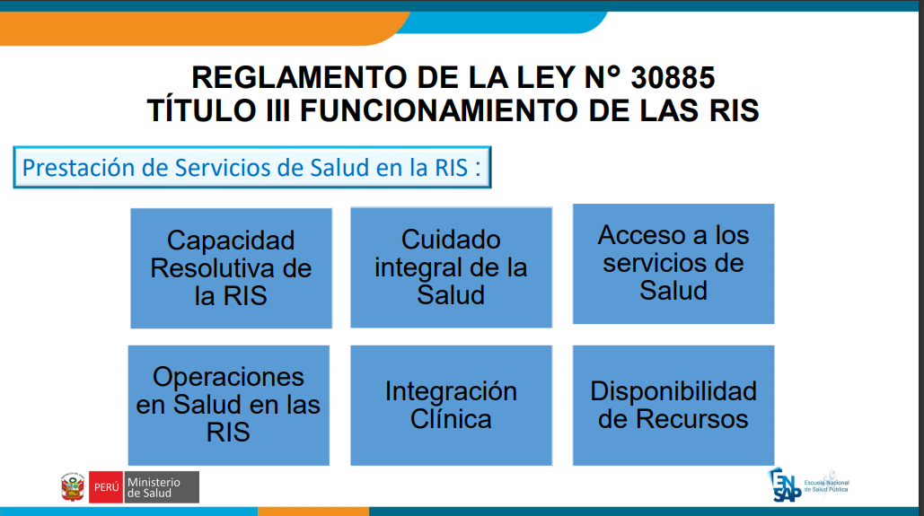

Slide 12
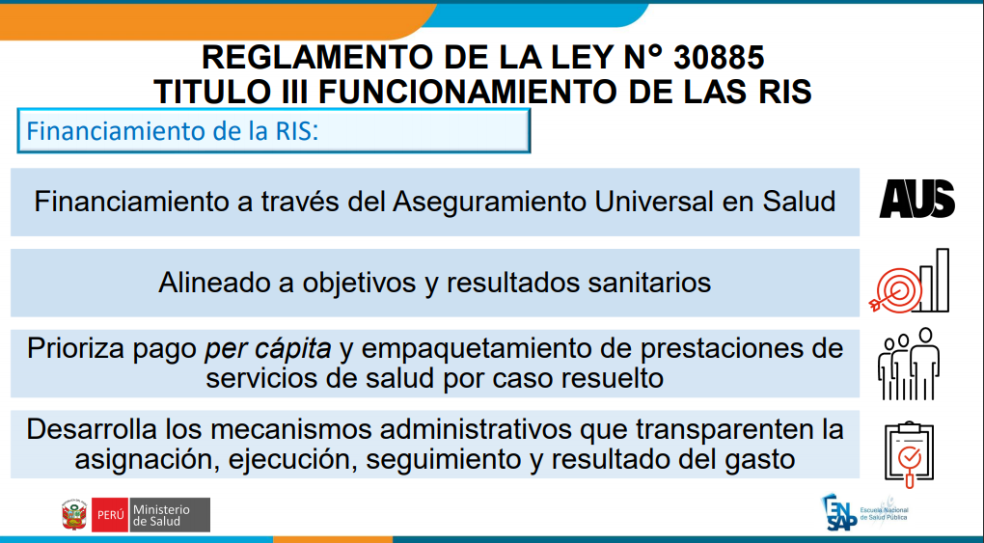

Slide 13
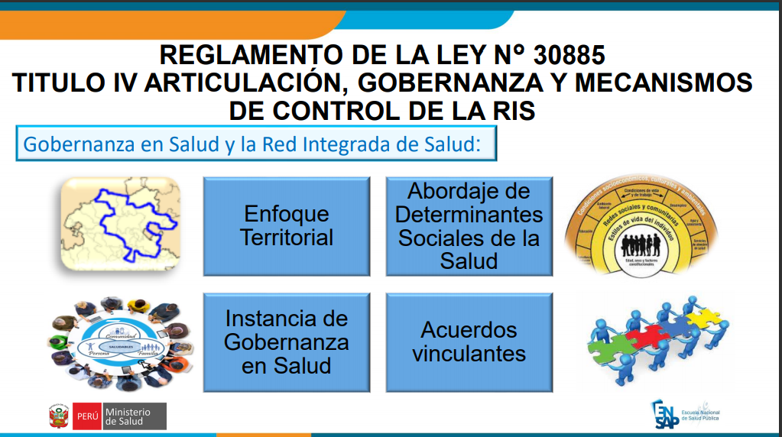

Slide 14


Slide 15
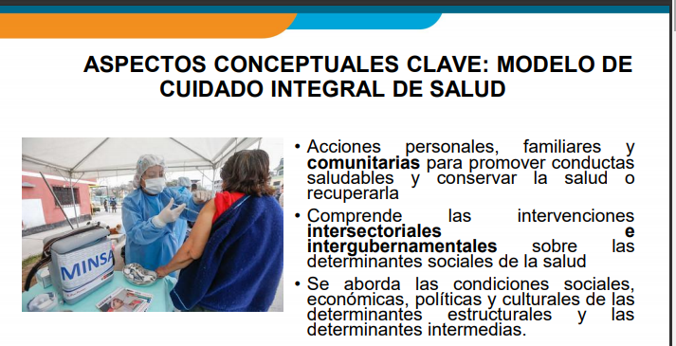

Slide 16
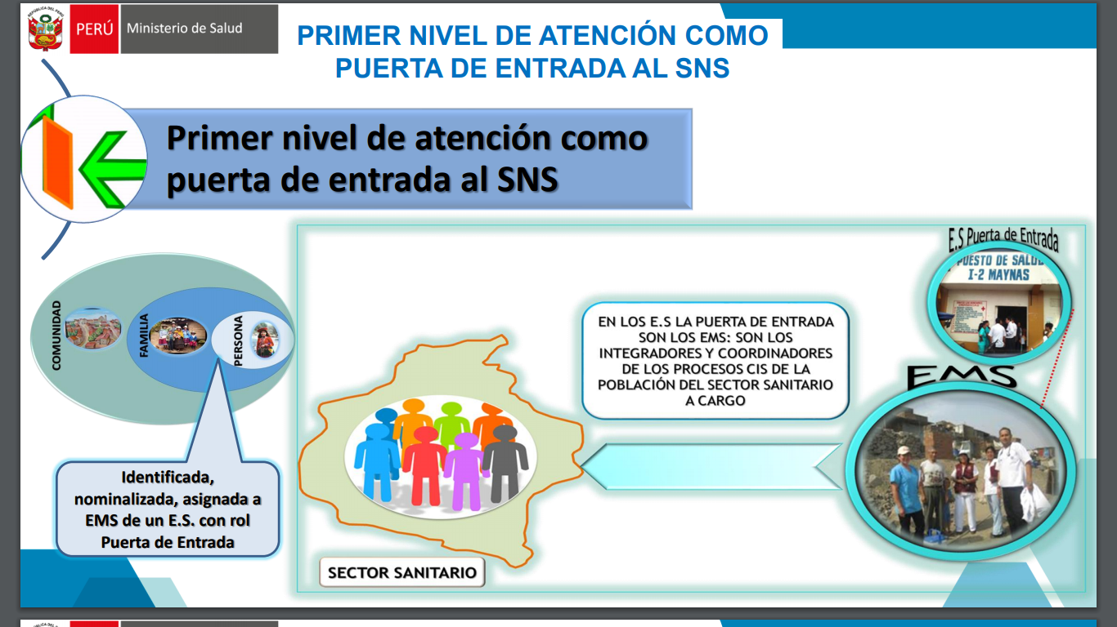

Slide 17

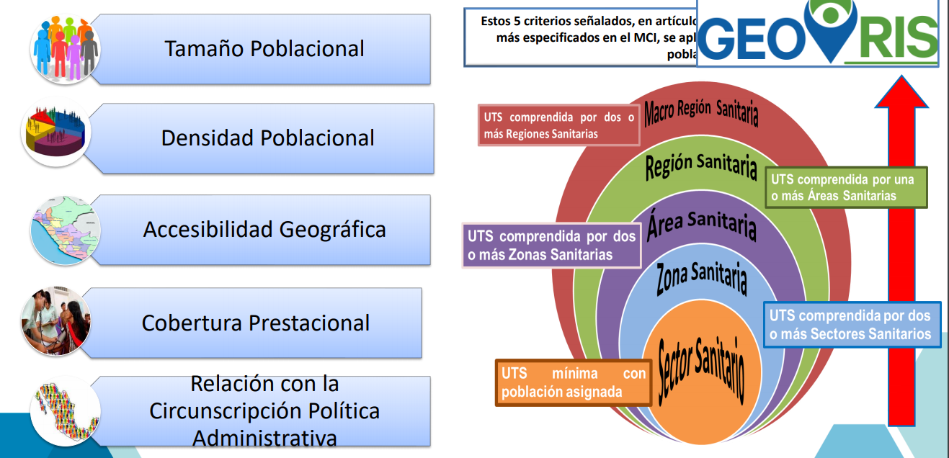
CRITERIOS PARA LA DELIMITACIÓN TERRITOTORIAL Y POBLACIONAL

Slide 18
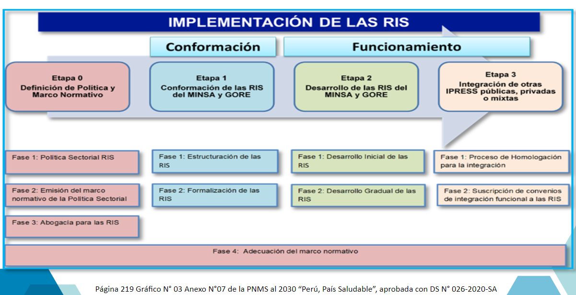
RIS TARMA RD N° 094-2020-DRSJ/OEGDRH
RIS CHANCHAMAYO RD N° 1326-2021-DRSJ /OEGDRH
RIS PANGOA RD N° 003-2023-DRSJ/OEGDRH

Slide 19
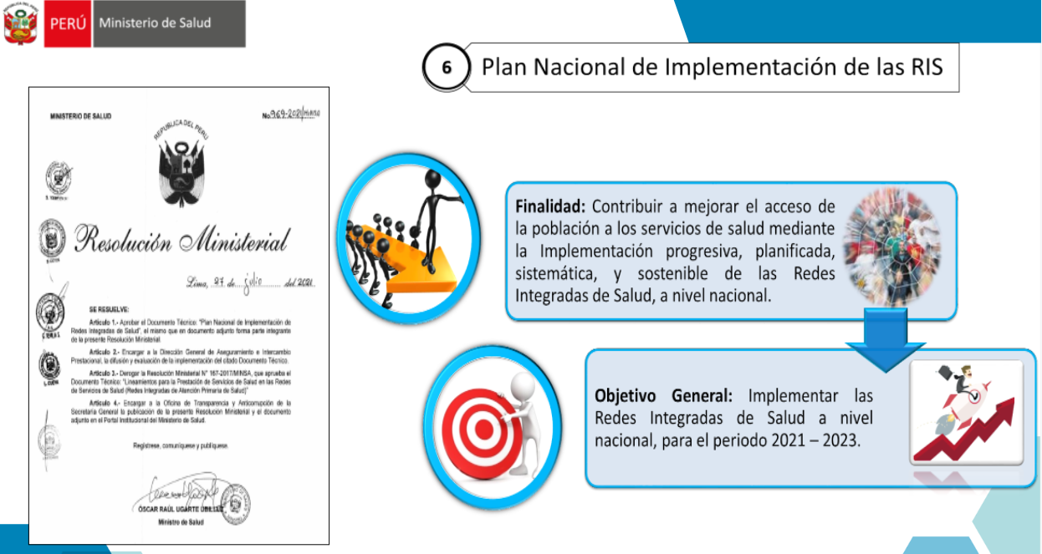

Slide 20
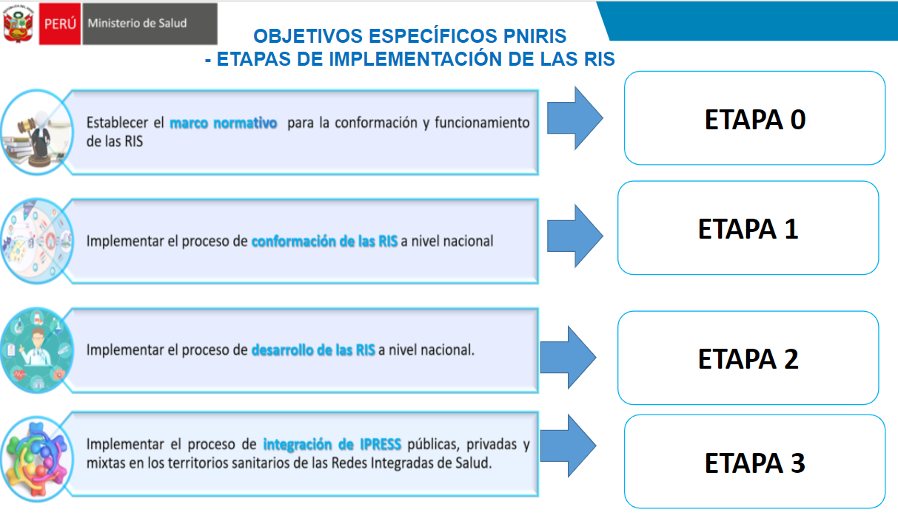

Slide 21




Slide 22
IMPLEMENTACION DE RIS EN LA REGION JUNIN
RIS ESTRUCTURADAS: Etapa 1
  RIS TARMA (RD Nº094-2020-DRSJ/OEGDRH)
  RIS CHANCHAMAYO (RD Nº1326-2021-DRSJ/OEGDRH)
  RIS PANGOA (RD N° 003-2023-DRSJ/OEGDRH)

Slide 23
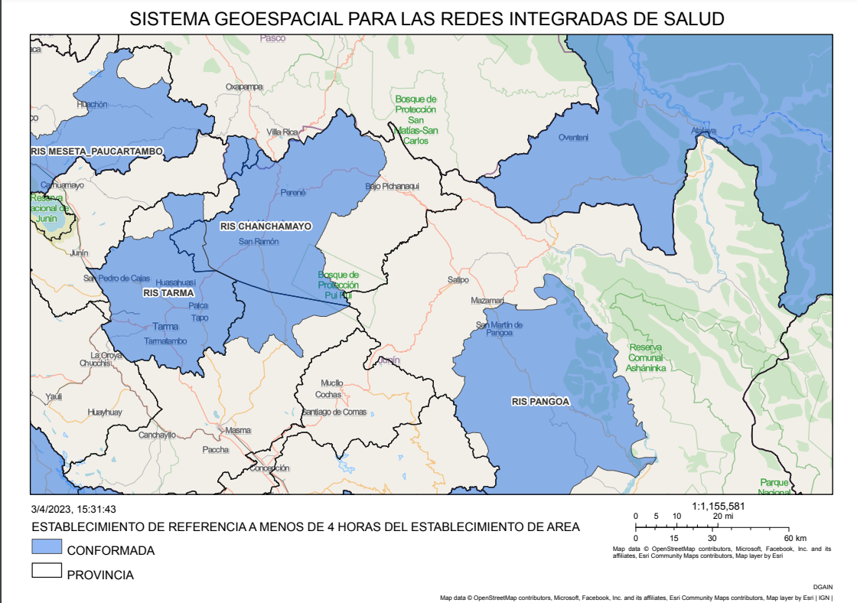


Slide 24
Funciones del equipo impulsor (EIRIS)
la
a) Impulsa el proceso de implementación de las Redes Integradas de Salud en la jurisdicción de la DIRESA JUNIN, en sus diferentes Etapas.
b) Participar activamente en la elaboración del Plan Nacional de Implementación de las Redes Integradas de Salud, según período correspondiente.
e) Elabora el Plan de Implementación de las RIS de la DIRESA/GERSA, promueve y controla su ejecución.
d) Elabora el Plan de Fortalecimiento de la Capacidad Resolutiva de las RIS de la DIRESA JUNIN, promueve y controla su ejecución.
e) Asesora a la Dirección General de la DIRESA en la conformación del Equipo de Gestión de cada RIS.
f) Coordina con los Equipos de Gestión de cada RIS de manera permanente el desarrollo de los atributos esenciales de funcionamiento de las RIS en las dimensiones prestación, gestión, financiamiento y gobernanza.

Slide 25
REDES A IMPLEMENTARSE:
RED DE SALUD VALLE DEL MANTARO
RED DE SALUD SATIPO
RED DE SALUD PICHANAKI
RED DE SALUD CHUPACA
RED DE SALUD JUNIN
RED DE SALUD JAUJA
(Monitoreo y consolidación de información
formulario de oferta - demanda)

Slide 26
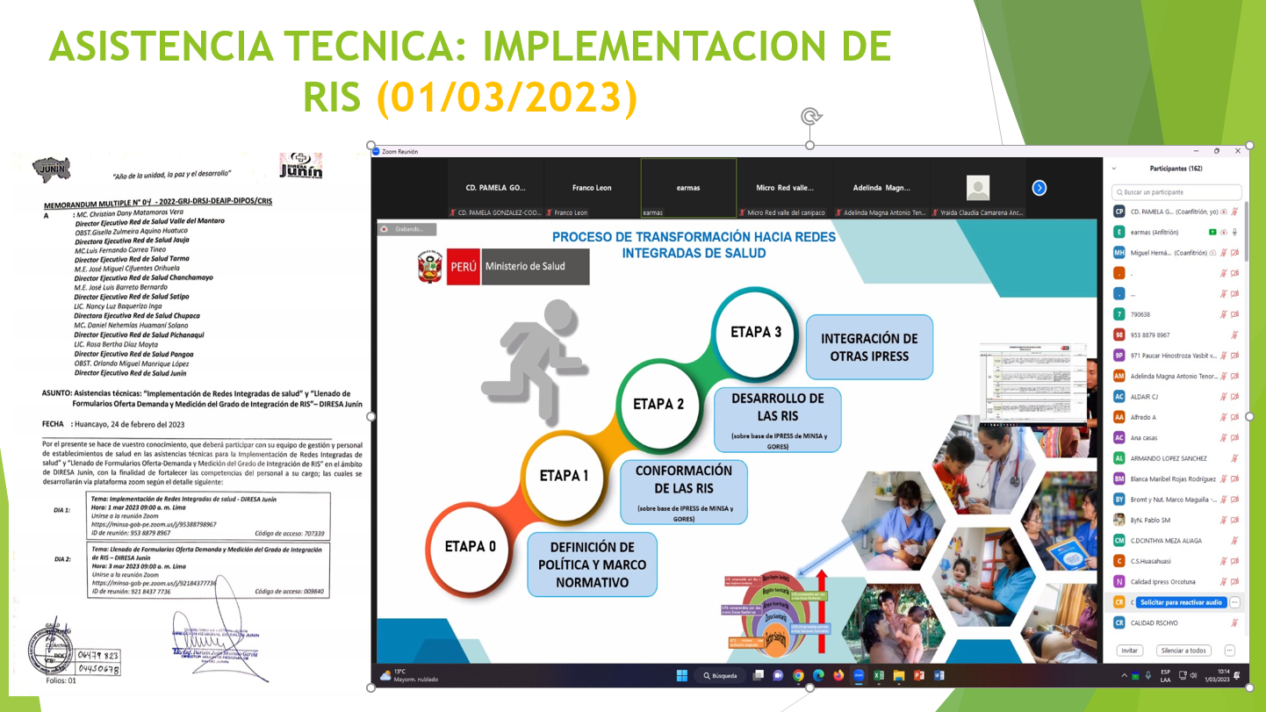

Slide 27
Gracias
pvgoza@gmail.com

